Slide 1
Hộp thư điện tử(Email)
Trường tiểu học lê văn tám
GV: phạm mạnh thắng

Slide 2
Hướng dẫn thao tác tạo thư điện tử
1. Em mở trình duyệt Web (google chrome), vào địa chỉ hộp thư điện tử của Google
Mail.google.com
2. Em nhấp vào nút tạo tài khoản .
3. Em điền thông tin cá nhân vào bản đăng kí tạo email
4. Em Xác nhận điều khoản của gmail.

Slide 3
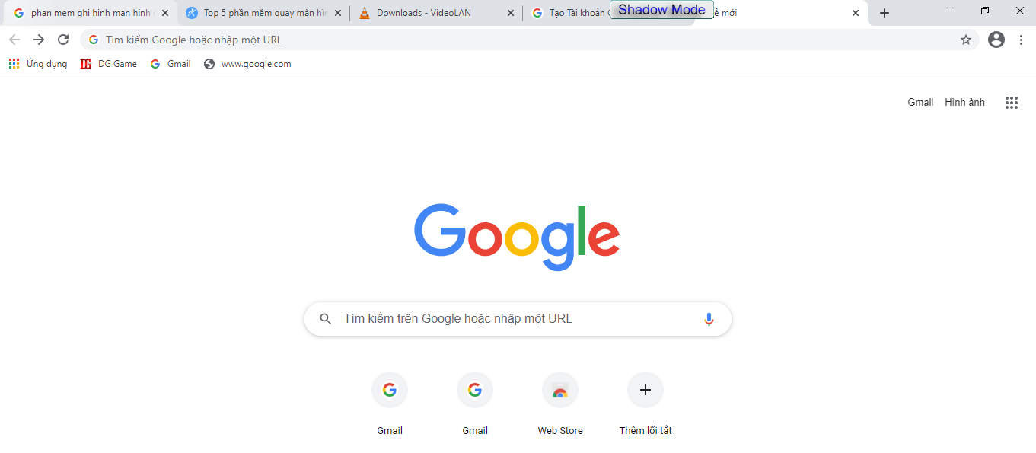
1. Mở trình duyệt web, vào địa chỉ hộp thư Gmail
Em nhấp vào chữ Gmail

Slide 4
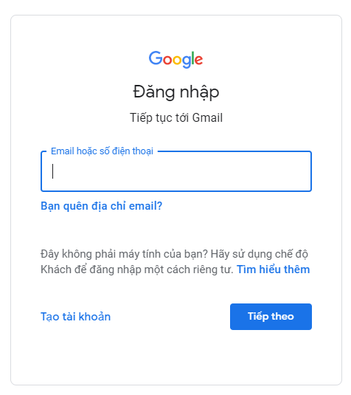
2. Em nhấp vào nút tạo tài khoản
Em nhấp vào chữ Tạo tài khoản

Slide 5
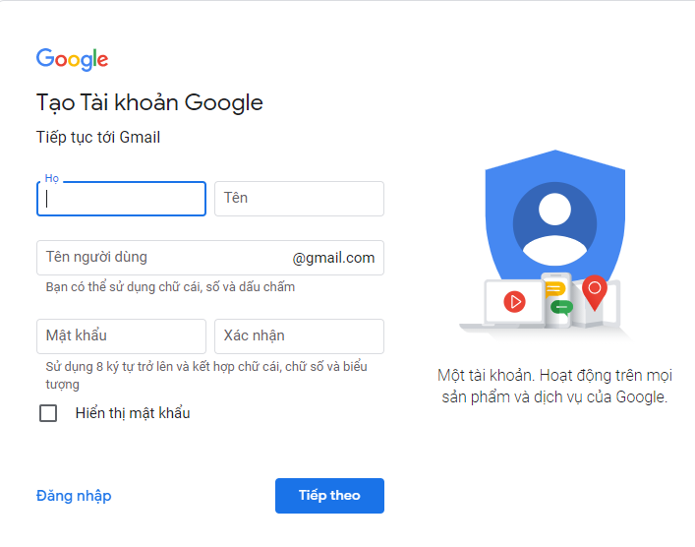
3. Em điền thông tin cá nhân vào bản đăng kí tạo email
Tên đăng nhập không dấu, không cách và không trùng
Mật khẩu gồm 8 chữ cái kết hợp chữ cái và số với nhau.
Vd: levantam2021

Slide 6
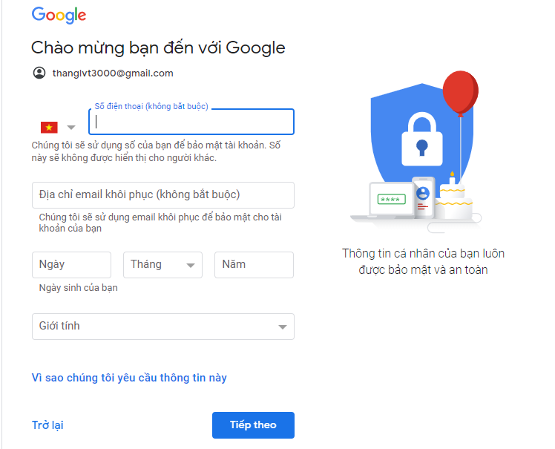
3. Em điền thông tin cá nhân vào bản đăng kí tạo email
Số điện thoại và email khôi phục em nên bỏ trống vì các em chưa có điện thoại cá nhân
Năm sinh em nên đăng kí năm 2000 trở về trước, vì các em chưa có điện thoại cá nhân để xác nhận tài khoản

Slide 7
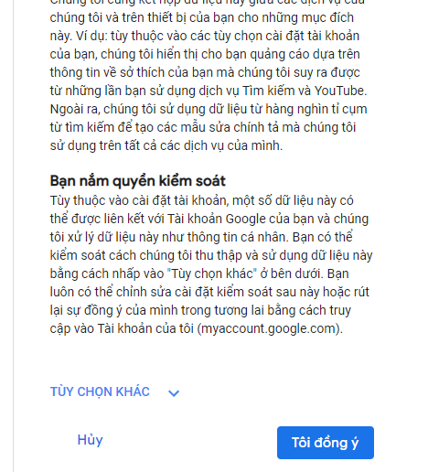
4. Em Xác nhận điều khoản của gmail
Nhấp vào tôi đồng ý để hoàn tất thủ tục đăng ký

Slide 8
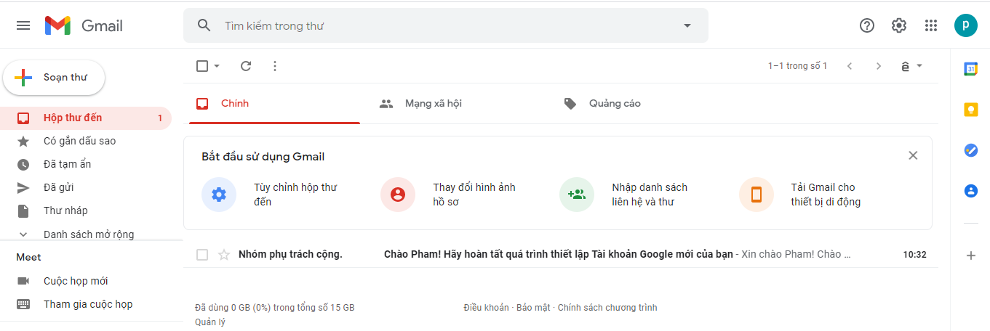
Kết quả
Chúc các em tạo thư điện tử thành công

